Slide 1
INFO
В ЭТОТ ДЕНЬ…

Slide 2
1
Международный день защиты детей
июня
Международный день защиты детей — один из самых старых международных праздников. Решение о его проведении было принято в 1925 году на Всемирной конференции, посвященной вопросам благополучия детей, в Женеве.
Это не только веселый праздник для детей, но и напоминание обществу о необходимости защищать права ребенка.
398035 Липецкая область, г. Липецк, ул. Циолковского, д. 18
Телефон:+7(4742)32-94-60
Е-mail: admiuu@mail.ru
Сайт: http://www.iro48.ru

Slide 3
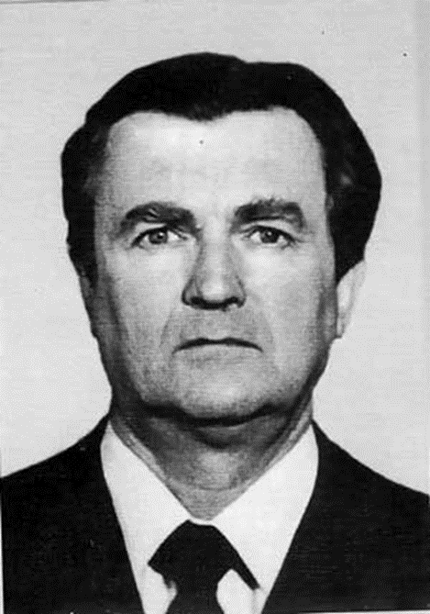
3
Константин Александрович Москаленко
(03.06.1917-30.09.1984)
июня
Труды К. А. Москаленко легли в основу знаменитого «липецкого опыта», опыта передовых учителей-новаторов. В 1959 году в журнале «Народное образование» была обнародована статья Москаленко «Как должен строиться урок», вызвавшая широкий отклик в СССР. Его идеи были подхвачены десятками учителей и школ в Липецке и области, стали широко известны педагогической общественности СССР.
398035 Липецкая область, г. Липецк, ул. Циолковского, д. 18
Телефон:+7(4742)32-94-60
Е-mail: admiuu@mail.ru
Сайт: http://www.iro48.ru

Slide 4
5
Всемирный день окружающей среды
июня
Всемирный день окружающей среды — это событие как для каждого человека, так и для всего мира. С начала празднования в 1972 году, жители многих стран провели многотысячные мероприятия. За эти годы люди из разных стран и социальных секторов приняли участие в специальных мероприятиях по защите окружающей среды. И сегодня этот День дает возможность каждому из нас принять на себя ответственность за заботу о нашей планете.
398035 Липецкая область, г. Липецк, ул. Циолковского, д. 18
Телефон:+7(4742)32-94-60
Е-mail: admiuu@mail.ru
Сайт: http://www.iro48.ru

Slide 5
6
Пушкинский день в России
(День русского языка)
июня
Ежегодно 6 июня в России отмечается Пушкинский день. Именно в этот день — 6 июня 1799 года — в Москве родился Саша Пушкин.
Литературное творчество великого русского поэта Александра Сергеевича сопровождает нас на протяжении всей жизни. Его произведения объединяют людей всех возрастов и национальностей, переводятся на десятки языков мира.
398035 Липецкая область, г. Липецк, ул. Циолковского, д. 18
Телефон:+7(4742)32-94-60
Е-mail: admiuu@mail.ru
Сайт: http://www.iro48.ru

Slide 6
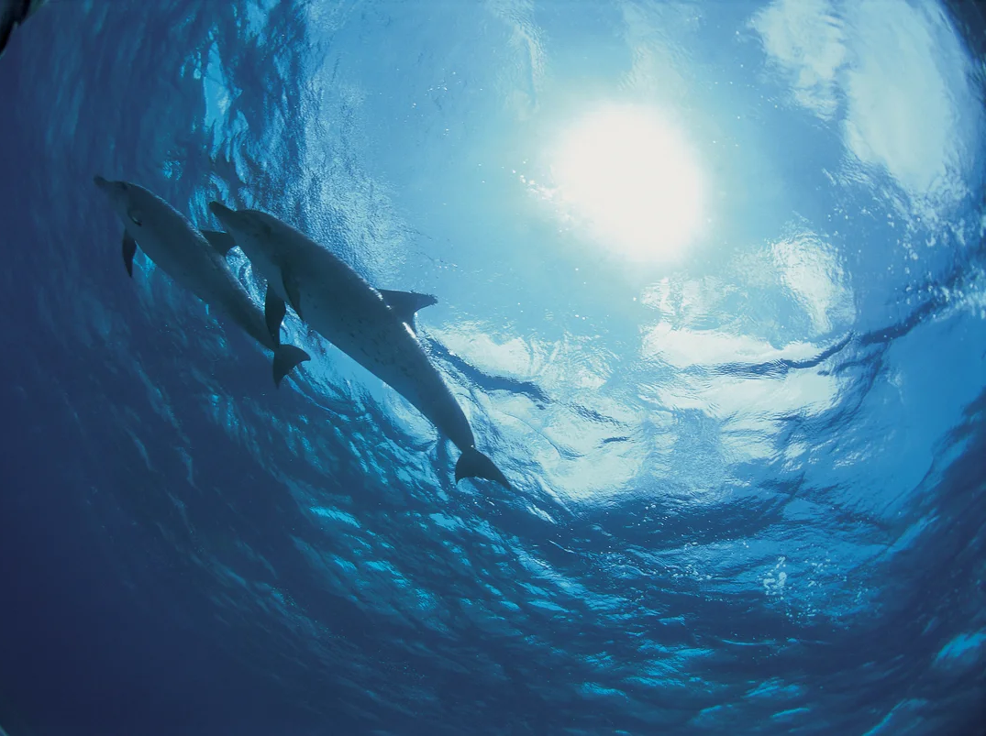
8
Всемирный день океанов
июня
8 июня вся планета отмечает важный экологический праздник — Всемирный день океанов. Океаны — легкие нашей планеты, обеспечивающие большую часть кислорода, необходимого для нашего дыхания.
Забота об океане послужит препятствием к вымиранию многих видов растений и животных и позволит будущим поколениям наслаждаться красотой, богатством и потенциалом Мирового океана.
398035 Липецкая область, г. Липецк, ул. Циолковского, д. 18
Телефон:+7(4742)32-94-60
Е-mail: admiuu@mail.ru
Сайт: http://www.iro48.ru

Slide 7
9
Международный день друзей
июня
Все народы во все времена почитали дружбу величайшей социальной и нравственной ценностью. Не удивительно, что в разных странах есть и праздники посвященные друзьям. Один из них — Международный день друзей отмечается в ряде стран ежегодно 9 июня.
Возможно, этот праздник для кого-то станет отличным поводом к тому, чтобы вновь, спустя какое-то время, позвонить или написать старым-добрым друзьям.
398035 Липецкая область, г. Липецк, ул. Циолковского, д. 18
Телефон:+7(4742)32-94-60
Е-mail: admiuu@mail.ru
Сайт: http://www.iro48.ru

Slide 8
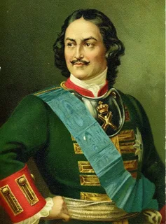
9
350- летие со дня рождения Петра I
июня
В 2022 году мы отмечаем 350-летие со дня рождения основателя российского флота, реформатора, Петра Великого, родившегося 9 июня 1672 года. Учитывая большое значение реформ Петра I для истории России, 2022 год по указу Президента Российской Федерации объявлен юбилейным годом первого российского императора.
398035 Липецкая область, г. Липецк, ул. Циолковского, д. 18
Телефон:+7(4742)32-94-60
Е-mail: admiuu@mail.ru
Сайт: http://www.iro48.ru

Slide 9
12
День России
июня
День России – важный государственный праздник Российской Федерации, отмечаемый ежегодно 12 июня. До 2002 года он именовался как День принятия Декларации о государственном суверенитете России. Это один из самых «молодых» государственных праздников в стране.
398035 Липецкая область, г. Липецк, ул. Циолковского, д. 18
Телефон:+7(4742)32-94-60
Е-mail: admiuu@mail.ru
Сайт: http://www.iro48.ru

Slide 10
14
Всемирный день донора крови
июня
Ежегодно 14 июня в разных странах мира отмечают Всемирный день донора крови.
Ежесекундно во всем мире у людей любого возраста и происхождения возникает потребность в переливании крови по жизненным показаниям. И переливание крови и продуктов крови ежегодно позволяет спасать миллионы человеческих жизней.
398035 Липецкая область, г. Липецк, ул. Циолковского, д. 18
Телефон:+7(4742)32-94-60
Е-mail: admiuu@mail.ru
Сайт: http://www.iro48.ru

Slide 11
21
День медицинского работника
июня
Ежегодно в третье воскресенье июня в России, по многолетней традиции, отмечают День медицинского работника (День медика).
Профессия врача одна из самых старейших в мире, и в настоящее время она востребована буквально везде. Каждый из нас хотя бы раз в жизни обращался к доктору за помощью и лечением.
398035 Липецкая область, г. Липецк, ул. Циолковского, д. 18
Телефон:+7(4742)32-94-60
Е-mail: admiuu@mail.ru
Сайт: http://www.iro48.ru

Slide 12
21
День отца
июня
Во многих странах мира в третье воскресенье июня празднуется День отца.
Начали его праздновать в Америке. Женщина по имени Сонора Смарт обратилась к местным властям с предложением учредить новый праздник и ее поддержали.
День отца появился как выражение любви и благодарности, которые дочь посвятила своему отцу.
398035 Липецкая область, г. Липецк, ул. Циолковского, д. 18
Телефон:+7(4742)32-94-60
Е-mail: admiuu@mail.ru
Сайт: http://www.iro48.ru

Slide 13
22
День памяти и скорби —
день начала Великой Отечественной войны
июня
22 июня 1941 года — одна из самых печальных дат в истории России — День памяти и скорби — день начала Великой Отечественной войны.
Этот день напоминает нам о всех погибших в боях, замученных в фашистской неволе, умерших в тылу от голода и лишений. Мы скорбим по всем, кто ценой своей жизни выполнил святой долг, защищая в те суровые годы Отечество.
398035 Липецкая область, г. Липецк, ул. Циолковского, д. 18
Телефон:+7(4742)32-94-60
Е-mail: admiuu@mail.ru
Сайт: http://www.iro48.ru

Slide 14
24
В Москве состоялся Парад Победы
июня
24 июня 1945 года в 10 часов утра Маршал Советского Союза Георгий Жуков выехал на белом коне из Спасских ворот на Красную площадь Москвы. После приветственной речи Жукова был исполнен гимн Советского Союза, и начался торжественный марш войск.
В параде приняли участие сводные полки от каждого действовавшего в конце войны фронта, а также военные академии, военные училища и части Московского гарнизона.
398035 Липецкая область, г. Липецк, ул. Циолковского, д. 18
Телефон:+7(4742)32-94-60
Е-mail: admiuu@mail.ru
Сайт: http://www.iro48.ru

Slide 15
27
День молодежи России
июня
День молодёжи России официально отмечается 27 июня.
Свою историю праздник ведёт со времён существования СССР. До 1993 года он назывался «Днём советской молодёжи» и отмечался в последнее воскресенье июня. После распада СССР первый Президент России перенес празднование Дня молодёжи на 27 июня.
398035 Липецкая область, г. Липецк, ул. Циолковского, д. 18
Телефон:+7(4742)32-94-60
Е-mail: admiuu@mail.ru
Сайт: http://www.iro48.ru

